Slide 1
স্বাগতমএল৪

Slide 2
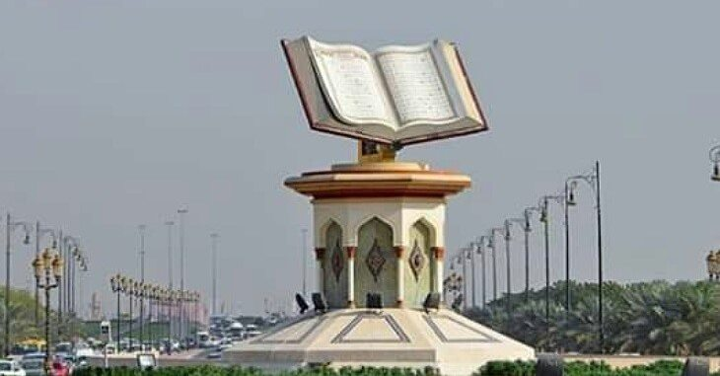
শিক্ষক পরিচিতি
মোঃমাসুম বিল্লাহ্‌
প্রভাষক (অর্থনীতি)
বোনারপাড়া বালিকা উচ্চ বিদ্যালয় ও কলেজ,
সাঘাটা,গাইবান্ধ।
ফোনঃ০১৭৪২৩৩৪৫৫৬

Slide 3
পাট শিল্প
পাট পরিবেশ বান্ধব শিল্প । বাংলাদেশ বিশ্বের বৃহত্তম পাট উৎপাদনকারী দেশ ।পাটকে বাংলাদেশের সোনালী আঁশ বলা হয় ।
বাংলাদেশ জুট মিল করপোরেশন এর মতে,পাটপণ্য থেকে বৈদেশিক রপ্তানি আয়ের প্রায় ৬৫% রয়েছে বাংলাদেশের নিয়ন্ত্রণে ।
যদিও দেশের সিংহ ভাগ পাটকলই ৫০ বছরের বেশি পুরনো মেশিন দিয়ে চলছে ।

Slide 4
পাট শিল্পের গুরুত্ব
পাট ও পাট জাতীয় আশঁ সারা বিশ্বে তুলার পরে দ্বিতীয় গুরুত্বপূণ্য আশঁ ফসল হিসেবে পরিচিত ।
১৯৮০ দশকের শুরুতে এদেশে কাঁচা পাটের উৎপাদন ছিল ৬০-৬৫ লক্ষ বেল ।
১৯৯০ দশকের শুরুতে এটি নেমে যায় ৪৪-৪৭ লক্ষ বেলে ।
২০১০ দশকে আবার উৎপাদন বেড়ে হয় ৭০-৮০ লক্ষ বেল ।
২০১৭ সালে ৯১.৭২ লক্ষ বেল উৎপাদিত হয় ।

Slide 5
পাট শিল্পের গুরুত্ব
১।বৈদেশিক মুদ্রা অর্জন
২।কর্মসংস্থান
৩। পাট শিল্প পরিবেশ বান্ধব
৪। মোট দেশজ উৎপাদন বৃদ্ধি
৫। পাট কাঠি

Slide 6
পাট শিল্পের বর্তমান অবস্থা
১৯৪৭ সালে দেশ বিভাগের সময় ১০৮টি পাটকলের মধ্যে বাংলাদেশের একটি পাটকলও ছিল না ।
১৯৫১ সালে প্রতিষ্ঠীত হয় প্রথম ও বৃহত্তম আদমজী জুট মিল ।
১৯৭১-৭২ সালে পাটকল ছিল ৬৮টি ।
বর্তমানে ১৬৮টি ।
২০১৬-১৭ অর্থ বছরের ফেব্রুইয়ারীতে পাট উৎপাদিত হয়েছে ০.৯৬ লক্ষ মেট্টিক টন।যার বাজার মূল্য ৫১৪.৭৮ কোটি ।

Slide 7
পাট শিল্পের সমস্যা
ক)প্লাস্টিকের ব্যাপক ব্যবহার
খ) মান নিয়ন্ত্রনে সমস্যা
গ) চালের মূল্য বৃদ্ধি
ঘ) সরকারি পর্যায়ে প্রতি বন্ধকতা
ঙ) সরকারি নীতিমালার অভাব
চ) মিল মালিকের দৌরাত্ব্য

Slide 8
পাট শিল্পের সমস্যা
ছ) মধ্যবর্তি ব্যবসায়ী
জ) মজুদ করণে সমস্যা
ঝ) বিকল্প দ্রব্যের উপস্থিতি
ঞ) বাজার তথ্য সরবরাহে সমস্যা
ট) উন্নত যন্ত্রাংশের অভাব

Slide 9
পাট শিল্পের সমস্যা সমাধানের উপায়
১। গুণগত মান সম্পূন্ন বীজ
২। উন্নত চাষ ব্যবস্থা
৩।কীটপতংগ প্রতিরোধ
৪। সরকারের সঠিক নীতিমালা
৫।ঋণ দান
৬। গুদামজাত করণের ব্যবস্থা

Slide 10
পাট শিল্পের সমস্যা সমাধানের উপায়
৭। তথ্যের প্রসার
৮। শ্রমিকের দক্ষতা বৃদ্ধি
৯। কুটনৈতিক তৎপতা
১০।শ্রমিকের মজুরি বৃদ্ধি
১১। উন্নত যন্ত্রাংশ ব্যবহার
১২। মধ্যবর্তি ব্যবসায়ীর অস্ত্বিত বিলোপ

Slide 11
পাট শিল্পের ভবিষ্যৎ সম্ভাবনা
১। পাট পরিবেশ বান্ধব
২।অন্যান্য বস্ত ু তৈরি
৩। পাটের শ্রেষ্ঠত্ব
৪। আধুনিক উৎপাদন কৌশল

Slide 12
পাট শিল্পের ভবিষ্যৎ সম্ভাবনা
৫। স্বল্প উৎপাদন ব্যয়
৬। বিনিয়োগের ক্ষেত্রে সুবিধা
৭। ভিসকস সূতা উৎপাদন

Slide 13
THANK YOU EVERY BODY

